Slide 1

Разработка веб–сайта
для мебельной компании
Notes:
Иллюстрацию меняем на релевантную теме урока!

Slide 2

Лилия Лошакова
Давайте знакомиться!
Frontend-разработчик, 2022г.
Немного о себе:
Проживаю в г. Краснодар
Мне нравится учиться, читать книги, заниматься рукоделием и спортом.
Получила диплом бухгалтера, работаю в банке.
Со сферой информационных технологий я начала свое знакомство в 2022 году. За время обучения в GeekBrains я работала с: C#, Python, Java, SQL, Linux , JS , HTML , CSS, SASS
Notes:
Стандартный слайд знакомства. Не меняем его, меняем текст в нем.

Slide 3
Поставленная задача
Цель:
Изучить особенности разработки веб–сайта на примере мебельной компании.
Польза:
Веб-сайт - главный инструмент для продвижения бизнеса, так как на нем может быть размещена информация о компании, список товаров и услуг, форма подписки на рассылку с новыми предложениями, возможность покупки в онлайн режиме, не выходя из дома, а также возможность заказать звонок.
Вся эта информация, размещённая в удобном для пользователя формате, позволяет клиенту, не выходя из дома ознакомиться с компанией и принять решении о покупке товаров или услуг.

Slide 4
План проекта
1
2
3
Создание в Figma дизайн веб–сайта
Разработка сайта в соответствии с макетом
Добавление адаптива сайта и различного рода эффектов
Notes:
Стандартный слайд. Не меняем его, меняем текст в нем.

Slide 5
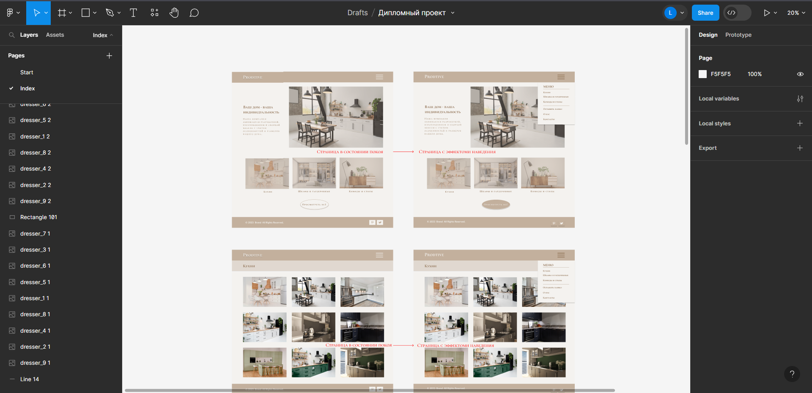
Создание в Figma дизайн веб–сайта
Для дипломного проекта я решила самостоятельно создать дизайн сайта, исходя из следующих параметров:
Название компании: PRODVITE;
Лозунг: Ваш дом – Ваша индивидуальность;
Цветовая гамма: состоять из нежных бежевых и тепло–коричневых оттенков;
Шрифт: «Cormorant SC».

Slide 6
План проекта
1
2
3
Создание в Figma дизайн веб–сайта
Разработка сайта в соответствии с макетом
Добавление адаптива сайта и различного рода эффектов
Notes:
Стандартный слайд. Не меняем его, меняем текст в нем.

Slide 7

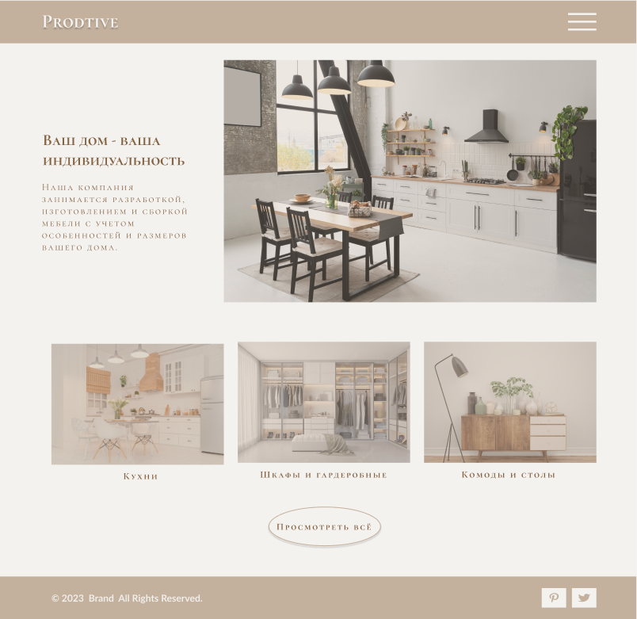
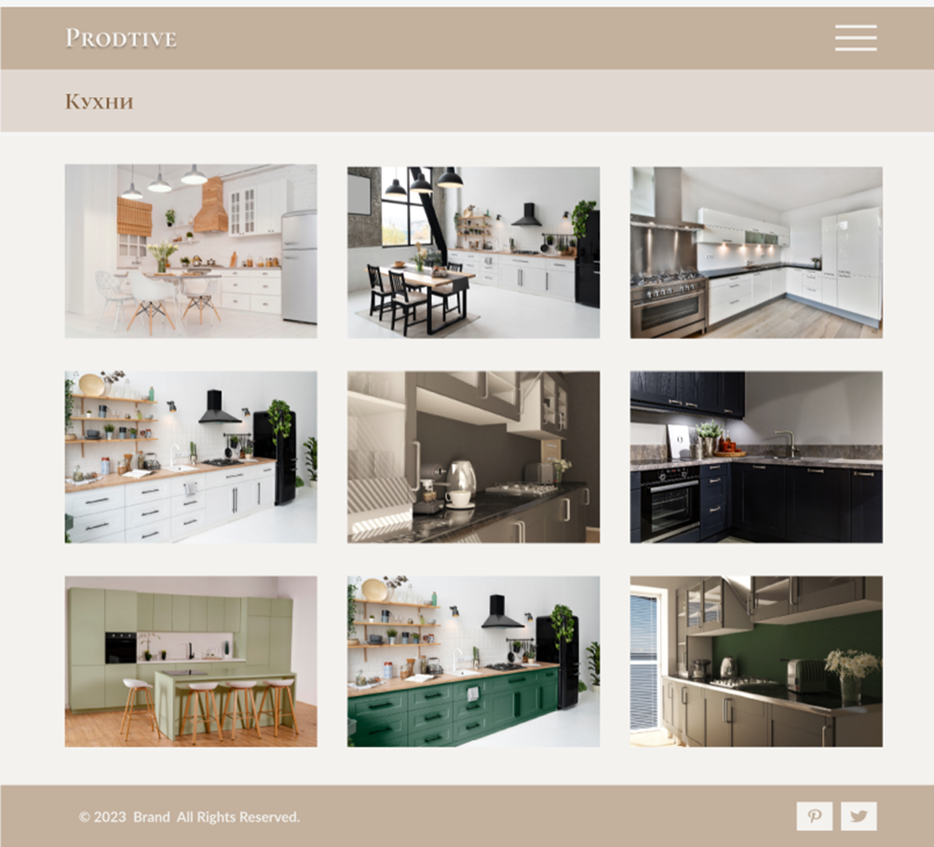
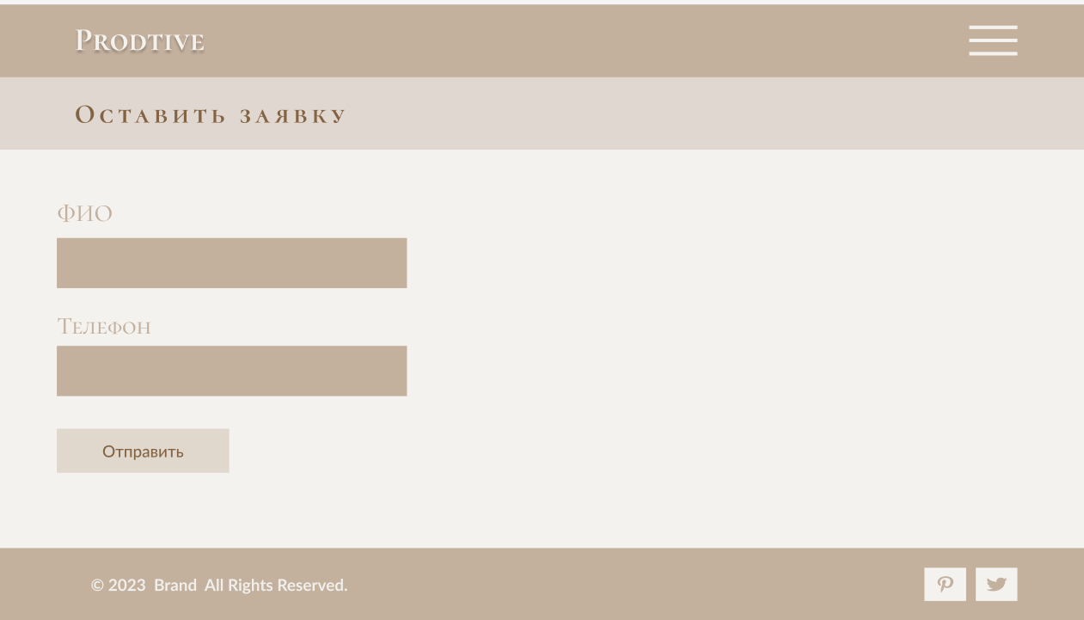
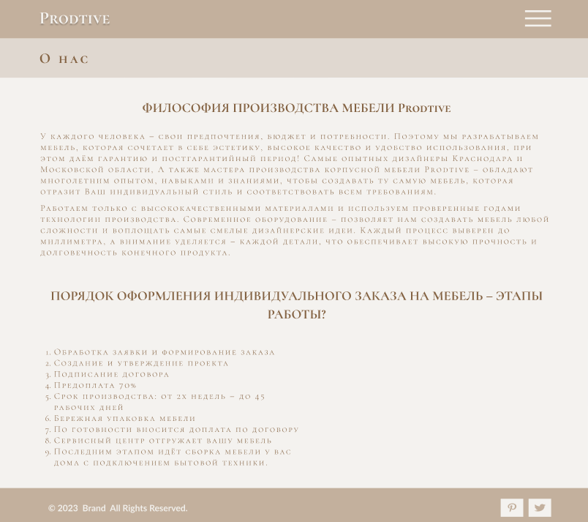
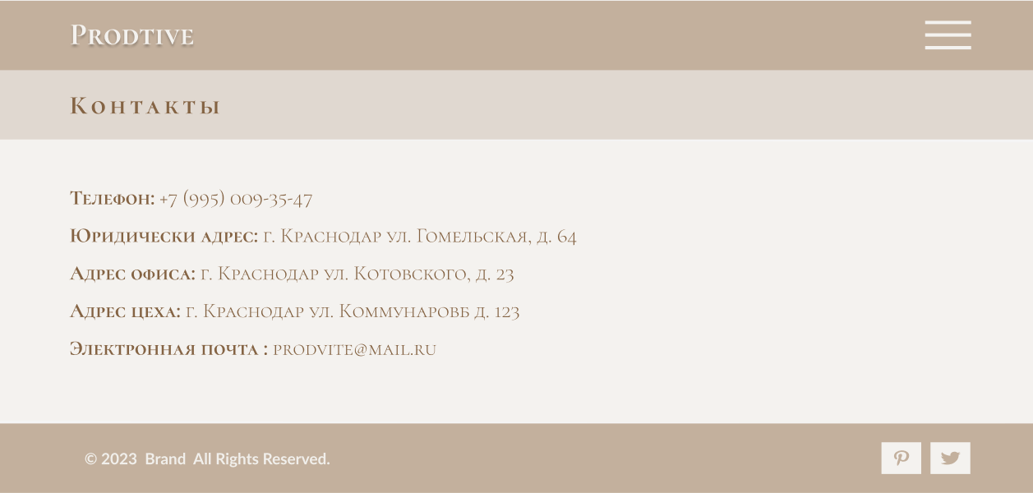
Разработка сайта в соответствии с макетом (визуал)
Стартовая страница
Навигационная страница
Страница фотоальбома
Анкета
Страница с информацией о компании
Страница с контактной информацией

Slide 8
План проекта
1
2
3
Создание в Figma дизайн веб–сайта
Разработка сайта в соответствии с макетом
Добавление адаптива сайта и различного рода эффектов
Notes:
Стандартный слайд. Не меняем его, меняем текст в нем.

Slide 9
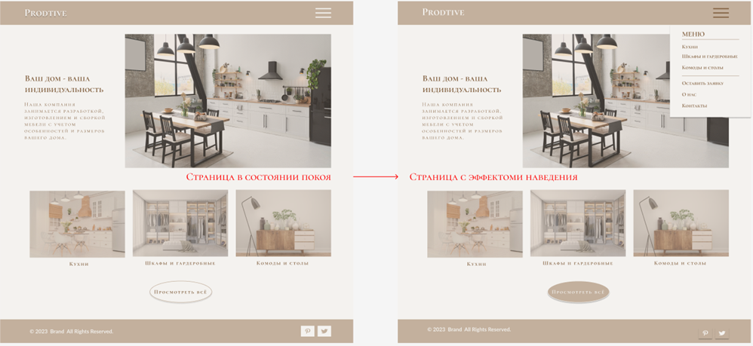
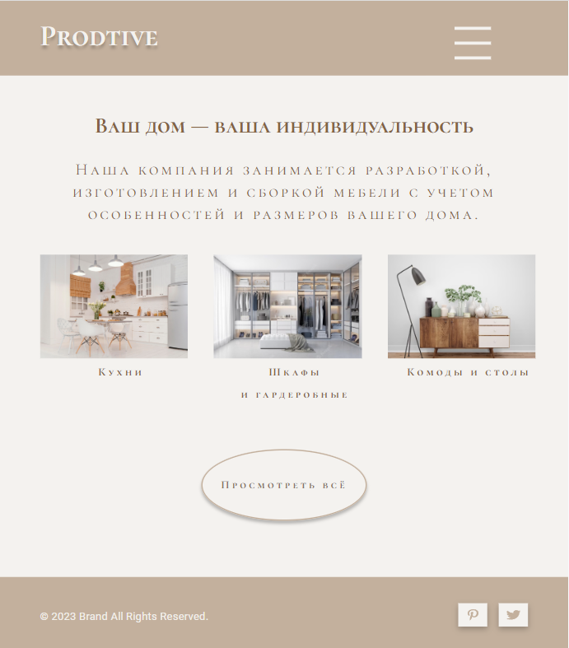
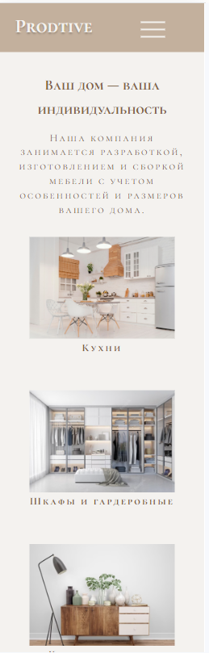
Добавление адаптива сайта и различного рода эффектов
Адаптив для разрешения 768px:
Эффекты наведения
Адаптив для разрешения 425px:

Slide 10
Выполнены следующие задачи:
Изучила всю литературу, касающеюся нашей темы
Рассмотрела основные виды и методы добавления эффектов наведения и нажатия
Изучила работу с семантическими элементами
Создали дизайн проекта в дизайнерской программе Figma
Написала сайт в соответствии с макетом. В разработке участвовали различные языки, такие как:
HTML;
CSS;
SCSS
JS
А также добавила адаптив к разработанному сайту и добавили эффекты различного вида.

Slide 11
Идеи на будущее
Хочу добавить в проект больше точек соприкосновения с будущими клиентами. Например:
Добавить возможность создавать личные кабинет для каждого клиента.
Добавить калькулятор для расчетов стоимости мебели
Создать чат-поддержку с ботом-помощником
Добавить возможность выделять понравившуюся мебель и добавлять комментарии к фото в альбомах
А также, нужно будет добавить базу данных с данными клиентов, чтобы можно было присылать клиентам предложения участия в акциях или для совершения холодных/горячих продаж.
Подводя итог своим идеям. Я хочу чтобы сайт был максимально удобным и комфортным для использования.

